Slide 1
NLP Pretrained Models
自然语言处理（NLP）预训练模型是在大规模文本数据上预先进行训练的模型，能够学习到通用的语言知识和模式，可应用于多种 NLP 任务并提升效果。
— VADER
— Word2Vec

Slide 2
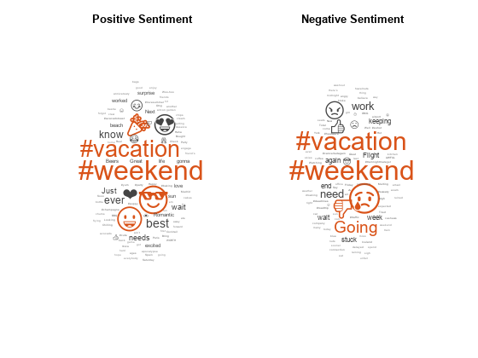
VADER 模型
原理：
VADER 主要依赖于一个预构建的情感词典来进行情感分析。这个词典包含了大量的词汇以及它们预先标注好的情感倾向（积极、消极或中性）和情感强度值。
实现：
VADER 会对输入的文本进行分词处理，然后将每个单词与情感词典中的词汇进行匹配，算出-1到1间情感得分，反映情感倾向及强度。这个得分通常是一个在 - 1 到 1 之间的数值，其中：接近 1 的分数表示强烈的积极情感，接近 -1 的分数表示强烈的消极情感，

Slide 3
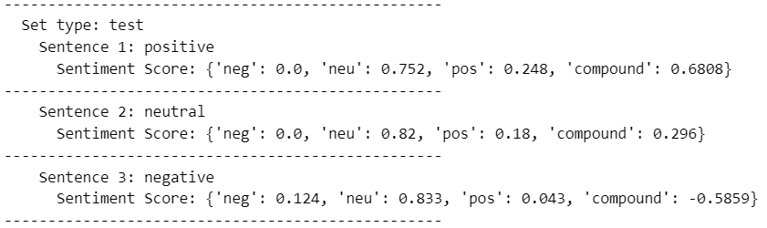
VADER -模型实现：
首先，通过analyzer = SentimentIntensityAnalyzer()创建一个 VADER 情感分析器实例，用于后续对句子进行情感分析，获取情感得分；
然后从外层（语言）到内层（训练集）遍历数据，提取出分词后的数据（tokenized_data）和原始未分词数据（original_data）；
对分词后的每个句子，使用之前创建的分析器通过analyzer.polarity_scores(sent)获取情感得分，并将得分添加到sentiment_scores列表中；
最后，将各数据集类型的结果字典汇总到以语言为键的字典中，最终返回这个包含所有语言及各数据集类型情感分析结果的字典。

Slide 4
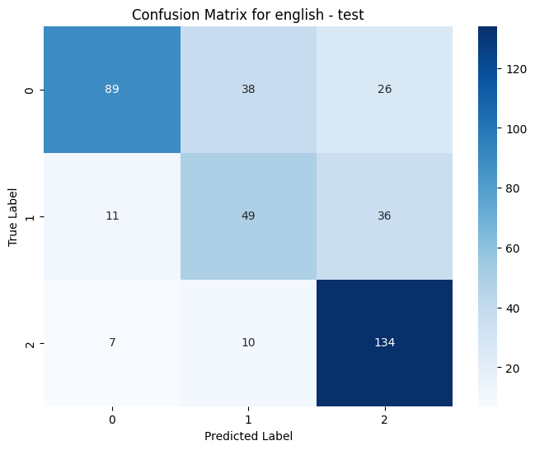
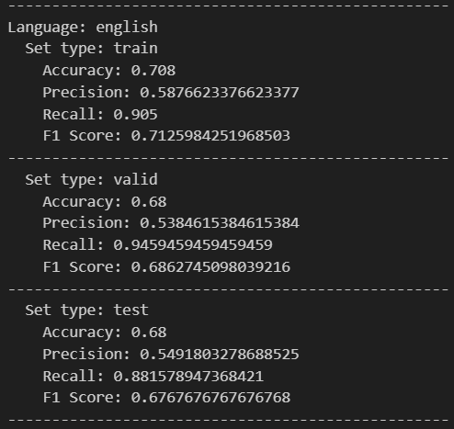
CADER - 可视化及效果评估
效果评估：
可视化：
Accuracy（准确率）：衡量模型预测正确的样本数占总样本数的比例，反映模型整体预测准确程度。
Precision（精确率）：在预测为正例的样本中，真正例所占的比例，体现模型对正例预测的精准度。
Recall（召回率）：实际为正例的样本中，被模型正确预测为正例的比例，反映模型对正例的捕捉能力。
F1（F1 分数）：综合考虑精确率和召回率，是两者的调和平均数，用于全面评估模型在正负例预测上的平衡表现。
这是根据VADER模型的训练成果，在测试集上应用做出的混淆矩阵，可以看到，在英语测试集上，模型的准确率比较高。

Slide 5
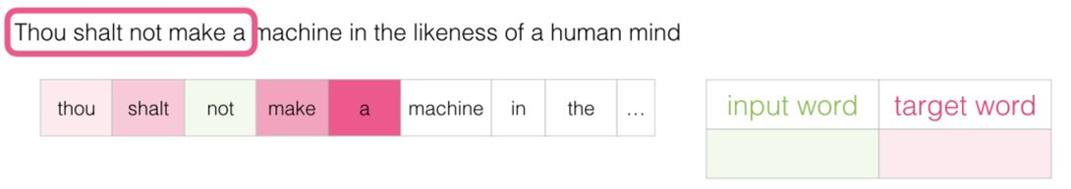
Word2Vec 模型
由 Google 开发的经典词向量模型，通过神经网络学习单词的分布式表示，能捕捉单词之间的语义关系。例如，语义相近的单词在向量空间中距离较近

Slide 6
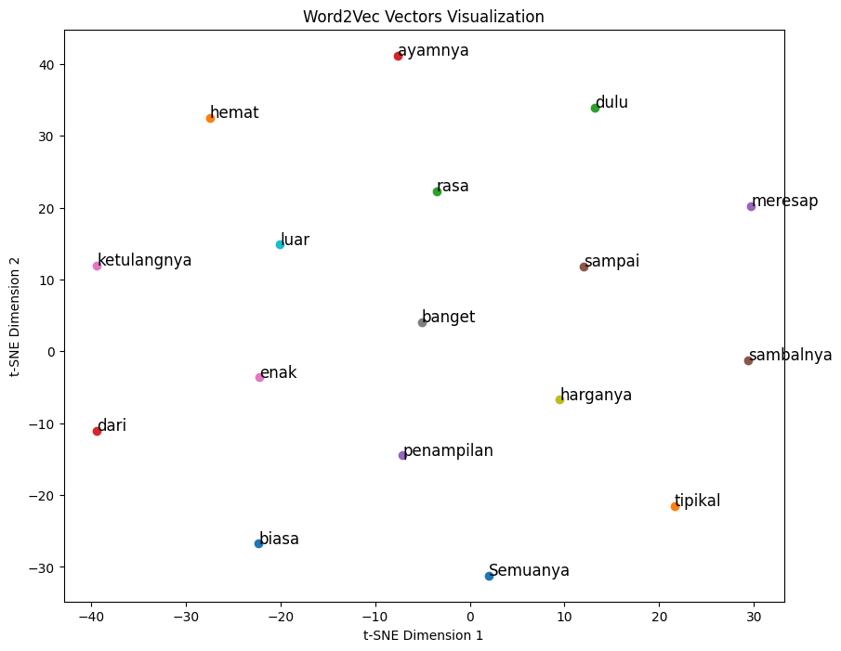
Word2vec - 代码实现过程
训练模型：
和训练VADER类似，首先要从外层到内层遍历每一种语言的数据，并将这些句子数据用于模型的训练，训练结束后好的 Word2Vec 模型返回即可；
在使用时，只需要根据给定的单词列表“words”，通过模型的词向量字典获取每个单词对应的词向量，并以列表形式返回即可。
可视化：
我选取了一些单词的词向量，并在训练后的Word2Vec模型中，得到这些词对应的词向量，通过t-SNE进行降维后，可以做出散点图（右图）。

